Slide 1
JDA WMS 介绍
Notes:
1
1

Slide 2

主题
发货运输 （Shipping）
库存 （Inventory）
Notes:
2
2

Slide 3
发货 – 学习目标
了解发货过程.
了解怎么处理出库装载计划, 库存装载, 以及调度运输设备.
了解怎么处理发货过程中遇到的问题.
Notes:
3
3

Slide 4
发货
发货是一个产品运输的过程，它把产品以及必备的文书从仓库送给指定的客户。
开始产品发货之前，必须有一个客户出库订单手动输入到WMS或者从主机系统下载到WMS，这个出库订单必须进入发货计划。
发货是一批出站订单或订单行的组合。然后你必须分配发货计划并拣货。
此外，你必须手动生成运输设备/出站负载/停靠站信息或者使用TMS取得这些信息。
Notes:
4
4

Slide 5
发货菜单
管理所有发货操作和执行发货操作的员工
确保发货的准确性和质量
履约客户、承运人、国际/出口和危险材料的合规要求
打印发货文件
监控装载进度
Notes:
5
5

Slide 6
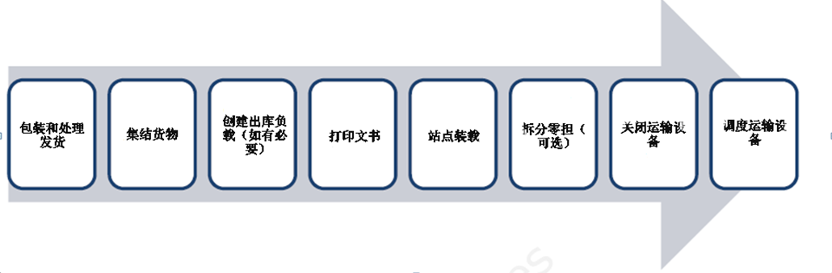
发货流程
Notes:
6
6

Slide 7
发货流程
在拣货之后，你需要根据客户/承运人的要求包装和处理货物。
然后，您需要将处理过的货物移动到一个集结车道。
在集结货物装上运输设备之前，你可以创建一个出站负载。这里指定了运输设备的停靠站信息。
打印书面文件来提供给承运人合同和货物收据。
把货物从集结车道移动到运输设备以完成装载。
当你加载一个零担（LTL）装运时，整批货物可能不适合运输设备。在这种情况下，WMS允许你拆分现有的零担运输，然后移动剩余库存到新的发货或另外一个已经存在的发货。这是一个可选任务。
如果运输设备在场站，当它完成装载之后，你必须关闭这个运输设备。关闭后，你可以立即调度或者把他存放在场站。如果选择存放在场站，你必须指定一个发货日期。
最后，你可以调度装载完毕的运输设备。如果这个装载完毕的运输设备存放在场站，那么WMS会在指定的发货日期自动完成调度。
Notes:
7
7

Slide 8
计划出库负载
在开始发货之前，你需要计划出库负载，停靠站，以及计划运输的货物。
如果未计划出库负载，则需要在装货之前先创建一个。
在发货过程中，运输设备要有一个出库负载。出库负载指的是一些停靠站的集合。
一个停靠站可以关联多个发货，一批货也可以有多个出库订单/订单行。
Notes:
8
8

Slide 9
运单调整
运单调整是一个对集结的运单上已经拣货的库存进行的一种调整。 在调整的过程中，有问题的库存会被引导到预定义的问题区域以待后续的处理或者退回到存储区域。
有以下几种情况可以做调整：
库存坏掉了
库存过期了
所拣库存的订单行取消了
假如订单行没有被取消，移除的库存会使得运单变成短缺。因此，库存需要重现分配，重拣确保运单完成，否则，运单处于简短状态。
Notes:
9
9

Slide 10
运单调整步骤
移动库存
使用新托盘号如果是部分调整
额外操作
贴标
组装
完成托盘
上架托盘
Notes:
10
10

Slide 11
打印和装载
你可以在将货物装载到运输设备之前或之后打印文书工作。
文书工作通常打印到停靠站一级。但是，你也可以打印到出库负载一级或者发货一级。
在货物集结完毕后，货物从集结位置装载到运输设备上。
在装载之前，你需要一个出库负载，这个出库负载定义了运输设备需要哪些停靠站。
Notes:
11
11

Slide 12
关闭/调度发货的运输设备
发货过程的最后阶段包括关闭和调度运输设备，以及发货确认。发货确认是发货过程中的一个可选项。
如果运输设备在场站，你必须手动关闭这个运输设备。关闭运输设备之前，检查与设备出库负载相关的库存-装载所用的承运人/服务是否为TL承运人。通常，你可以根据承运人编号或设备编号来标识承运人类型。
如果是TL承运人，请手工检查是否所有的停靠站已完成。你应该检查装载过程是否已完成，以及是否有等待的缺货和交叉转运。如果存在，那么你不能关闭设备。当所有需要的书面文件已经打印，然而存在缺货的订单并且不允许部分发货时，系统可以配置是否提示用户把部分装载完成的货物拆分成新的发货。
Notes:
12
12

Slide 13
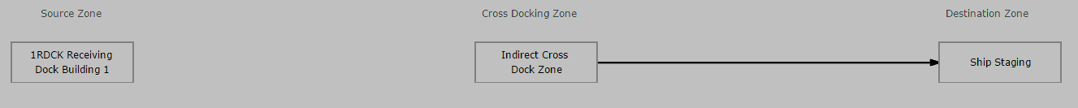
特例 - 交叉转运
从收货区域到出库区域转移是可以分割托盘的库存
允许显示库位错误如果不能找到临时处理的区域或者目的的区域
不同追踪级别有不同的释放规则
Notes:
13
13

Slide 14
主题
发货运输
库存
Notes:
14
14

Slide 15
库存 – 学习目标
了解库存的问题
了解库存的定位
库存准确性的维护
库存状态的维护
Notes:
15
15

Slide 16
库存介绍
库存可以是原材料、包装材料、在制品材料、供应品或成品。
Notes:
16
16

Slide 17
库存目录
查看和管理库存的相关活动。
识别和解决库存问题
管理仓库中暂挂（Hold）的库存
安排和管理对库存的盘点
调整库存
监控库存从存储区到拣货区的移动来保证出库订单的履约
Notes:
17
17

Slide 18
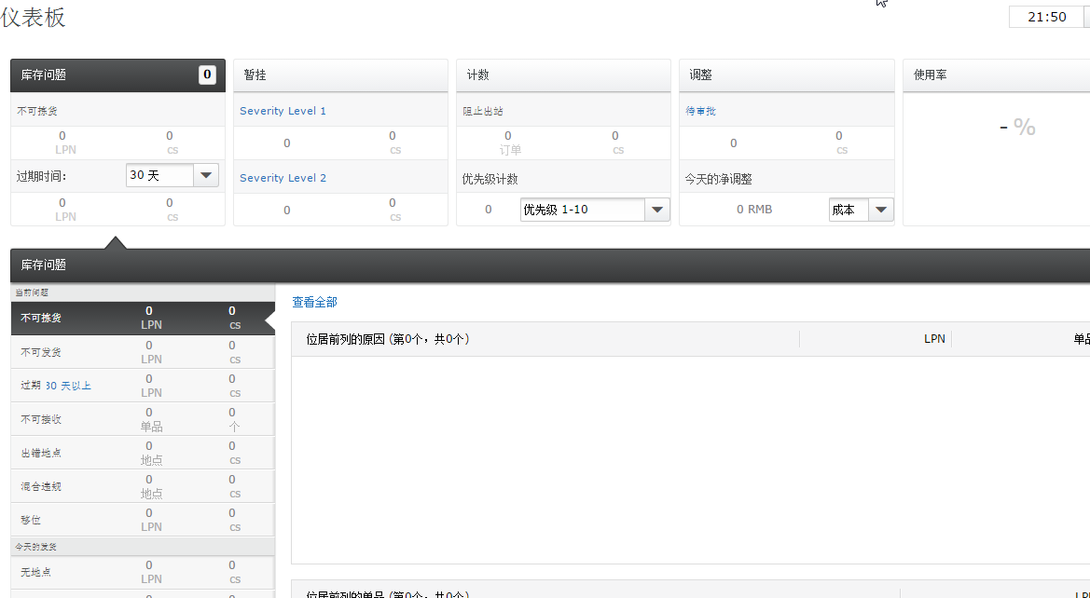
展示台
Notes:
18
18

Slide 19
展示台
库存问题
库存暂挂信息
统计信息
调整信息
Notes:
19
19

Slide 20
库存问题
不能接收 - 当收货发运可以进行收货时，用户试图收不可收的商品入库。通常商品进入WMS可以先设置为不可收，当各种验证通过时在进行收货。
过期 – 库存在一定时间后会过期。
库位异常 – 库位设置为异常状态，进而阻止商品存放到该库位或者从该库位拣起。
混合规则 – 商品违背库位上的混合规则。
Notes:
20
20

Slide 21
库存问题
出错地点 – 商品的流动性（velocity）不匹配库位的流动性。
库位覆盖 – 执行者选择库位覆盖而不是系统引导的库位。
破损 – 两种破损。一种是仓内破损，另一种运输途中的破损。（主要是收货）
Notes:
21
21

Slide 22
库存移动
移动库存从仓库的一个库位到另一个库位。
可以直接移动库存或者创建一个工作需求而后续移动。
库存移动可以在托盘级别或者箱级别。
Notes:
22
22

Slide 23
库存补货
定位库存可以通过主动的补货方式，比如Top-of补货或者手动补货。
补货需求是从存储库位到拣选库位，可以从一个移动区域到另一个移动区域，也可以是同一个移动区域内从一个库位到另一个库位。
Top-off是说在移动区域，库存会设定一个级别，当系统检测到库位上的商品少于这个级别，系统会产生一个补货任务。
手动补货是说用户主动发起的从一个地方移动到另一地方的补货。
Notes:
23
23

Slide 24
库存调整
可以通过库存调整增加库存或者调整库存的数量。
通常库存调整是在看到系统库存和物理库存不匹配的时候，通过调整保持系统的和物理的一致。
如果需要库存调整的审批，系统会锁住所在的库位，待调整之后，库位会释放。
Notes:
24
24

Slide 25
库存盘点
系统可以自动的或者手动的生成库存盘点以保证物理的库存和系统的库存一致。
通常如果一个盘点发现了异常，系统会根据配置生成一个盘点审计，会有授权的用户执行盘点，如果没有权利执行，会产生一个盘点审计任务到工作队列中，进而分配给有权力的用户。
可以通过盘点模板的方式创建一个周期性的执行。
Notes:
25
25

Slide 26
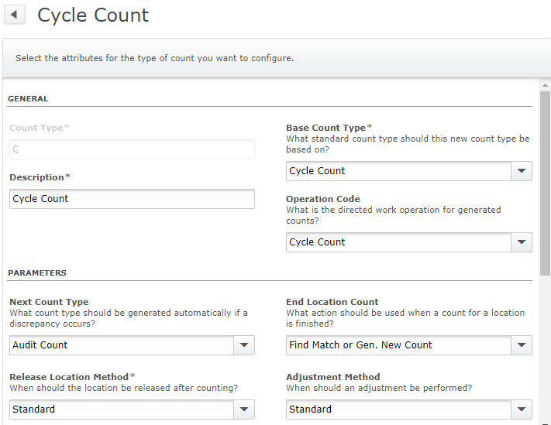
循环盘点
Notes:
26
26

Slide 27
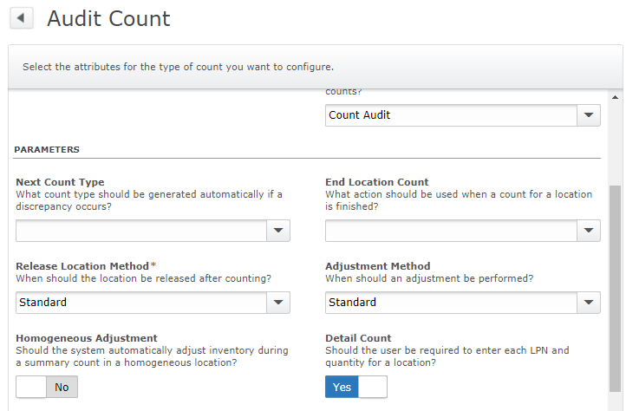
盘点计数
Notes:
27
27

Slide 28
语音盘点
语音盘点类似于语音拣货，通过一种说命令的方式去执行盘点的操作。 语音盘点可以配置到不同的区域。当一个操作者登录语音设备并且说出当前的区域，所有的设置就可以启用了。
Notes:
28
28

Slide 29
库存状态
系统状态是库存在仓库的状态，包含可用，过期，受损以及暂挂。
系统状态可以知道库存的可用性，库存使用何种处理方式。
库存状态进度是一组库存的状态的集合，其中定义的库存级别是客户愿意接受的情况。
暂挂
这个状态是一个特殊的状态，可以配置成hold，但是可以分配和发送。
Notes:
29
29

Slide 30

Q&A

